Slide 1
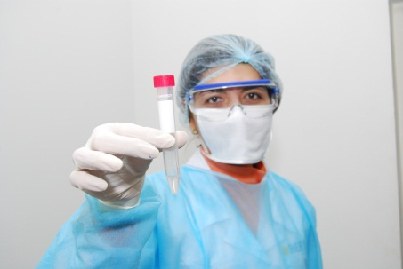
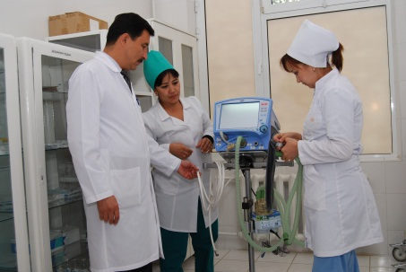
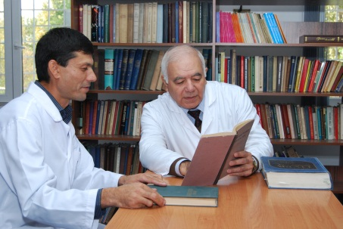
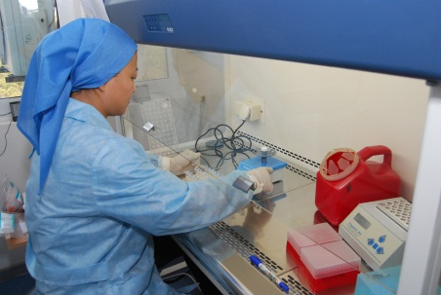
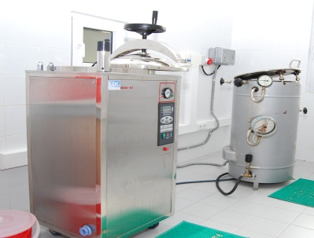
Ўзбекистон Республикаси Соғлиқни Сақлаш Вазирлиги
Ўзбекистон Республикаси аҳолисига вирусология соҳасида тиббий ёрдам кўрсатиш
Вирусология ИТИ директори,
ССВ бош инфекционисти,
профессор Мусабаев Э.И.

Slide 2
Юқумли касалликлар хизмати тузилмаси
Республика бўйича вирусли гепатитлар билан касалланган беморларга қуйидаги муассасалар диагностик-даволаш ёрдами кўрсатади:
Республика миқёсидаги муассасалар – Вирусология ИТИ, ЭМЮК ИТИ, ТТА
Шаҳар ЮКШ – 5 та
Вилоят – 13 та
Туман – 10 та юқумли касалликлар шифохонаси
ТТБ қошидаги 150 та юқумли касалликлар бўлимлари ва Республика вилоятларининг туманларида 150 та юқумли касалликлар хоналари фаолият юритади.

Slide 3
Юқумли касалликлар хизмати тузилмаси
Юқумли касалликлар ўринларнинг умумий сони - 9426
Республика муассасаларида – 400
Шаҳар шифохоналарида - 730
Ҳудудий (вилоят) юқумли касалликлар шифохоналарида - 3024
Туман юқумли касалликлар бўлимларида - 5272
КИЗ хоналари
(туман ва шаҳар поликлиникаларида)

Slide 4
Шифокорлар билан таъминланганлик
№ | Ҳудудлар | Жами
1 | Андижон вилояти | 79
2 | Бухоро вилояти | 92
3 | Жиззах вилояти | 49
4 | Қашкадарё вилояти | 117
5 | Наманган вилояти | 81
6 | Самарқанд вилояти | 111
7 | Сирдарё вилояти | 38
8 | Сурхандарё вилояти | 92
9 | Навоий вилояти | 35
10 | Хоразм вилояти | 71
11 | Фарғона вилояти | 122
12 | Тошкент вилояти | 101
13 | Қорақалпоғистон Респ. | 60
14 | Тошкент шаҳри | 102
15 | Республика муссасалари | 48
 | Умумий | 1194

Slide 5
МАТЕРИАЛ-ТЕХНИК БАЗА ХОЛАТИ
Сўнгги 10-15 йиллар давомида ушбу амалий соғлиқни сақлаш тузилмаларига нафақат ўткир юқумли касалликларни ташҳислаш ва даволаш юклатилган шунингдек, жиддий функционал ва лаборатор ташҳиси талаб этадиган сурункали инфекциялар (ОИВ/ОИТС, сурункали гепатитлар ва жигар циррозлари) ҳам юклатилган. Айримларини эътиборга олмаганда вилоят хаттоки Республика даражасидаги барча юқумли касалликлар шифохоналарида, қуйидаги асбоб-ускуналар йўқ:
Ультратовушли эластометрия аппарати (фиброскан)
Доплерометрия функциясига эга ультратовуш диагностика аппарати
Эндоскопик системалар
Замонавий лаборатор асбоб-ускуналар, яъни:
Автоматик биокимёвий анализаторлар
Тўлиқ жиҳозланган ПЗР лаборатория
Тўлиқ жиҳозланган ИФА лаборатория
Компьютер томографлар

Slide 6
КАСАЛЛАНИШ ВАЗИЯТИНИНГ ТАҲЛИЛИ Республика миқёсида асосий вирусли инфекциялар бўйича 2020 йил 9 ой учун маълумотлар
Нозологии | Абс.пок. |  | Интенс.пок.
 | 2019 | 2020 | 2019 | 2020
ЎИИ (ўткир ичак инфекциялари) | 5741 | 1725 | 17,2 | 5,0
Вирусли гепатит | 2413 | 400 | 7,2 | 1,2
Вирусли гепатит А | 2383 | 451 | 7,1 | 1,3
Вирусли гепатит В | 19 | 0 | 0,1 | 0,0
Вирусли гепатит С | 11 | 0 | 0,0 | 0,0
Сурункали гепатитлар | 216 | 28 | 0,6 | 0,1
ЎРИ (ўткир респиратор инфекциялар) | 33910 | 25741 | 101,6 | 74,6
Грипп | 6 | 0 | 0,0 | 0,0
Ўткир пневмония | 898 | 3187 | 2,7 | 9,2

Slide 7
Юқумли касалхоналарни дори-дармон билан таъминлашдаги муаммолар
Юқумли беморларни даволашда турли хил спектрдаги дорилар қўлланилади.
Дори-дармон билан таъминлаш юқумли касалликлар шифохоналарида бюджетга мувофиқ амалга оширилади, аммо ўртача ҳисобда бу талаб қилинадиган миқдорнинг 30% идан ошмайди, шу муносабат билан дори-дармон сотиб олиш учун маҳаллий бюджет маблағларини 3-4 баравар кўпайтириш зарур;

Slide 8
Вирусли гепатитлар муаммоси:
Тадқиқотлар натижаси шуни кўрсатдики, вирусли гепатитлар Республикада ва жаҳонда соғлиқ учун жиддий муаммо ҳисобланади. Ҳозирда гепатит вирусларининг 5 тури мавжуд бўлиб, улар жигарни шикастланишига олиб келади.
А ва Е типли вирусли гепатитлари фақат ўткир касаллик сифатида юзага келади ва асоратларни келтириб чиқармайди. Аммо 70% ҳолларда вирусли гепатит C, 10% ҳолларда эса вирусли гепатит Б ва Д касалликнинг сурункали шаклларини келтириб чиқариши мумкин.
Ўзбекистонда, дастлабки тадқиқотларга кура 2,5 миллион (8,3%) одам гепатит Б вирусини юқтирган, уларнинг фақат 10% га ташхис қўйилган, атиги 0,5% и (тахминан 12 500 киши) шу вирусга қарши даволанган [1, 2].
CDAF фонди (АҚШ) маълумотларига кўра, бизнинг мамлакатимизда 1,3 миллион (4,3%) киши гепатит C вирусини юқтирган, аммо уларнинг атиги 5% ташхис қўйилган ва юқтирганларнинг атиги 2% (тахминан 26000) даволанган [1,2].
`1. Razavi-Shearer D, Gamkrelidze I, Nguyen MH, et al.; Polaris Observatory Collaborators. Global prevalence, treatment, and prevention of hepatitis B virus infection in 2016: a modelling study. Lancet Gastroenterol Hepatol 2018;3:383–403. https://doi.org/10.1016/ S2468-1253(18)30056-6 1. CDA Foundation. Hepatitis B and C—[Uzbekistan]. Lafayette, CO: CDA Foundation; 2020. https://cdafound.org/dashboard/polaris/ dashboard.html

Slide 9
Муаммонинг ечими:
2017-2018 йилларда халқаро экспертлар томонидан Ўзбекистонда сурункали вирусли гепатит Б ва C ҳолатини таҳлили шуни кўрсатадики, Жаҳон соғлиқни сақлаш ташкилотининг сурункали гепатитларни бартараф қилиш ва 2030 йилгача сурункали гепатит Б ва Д ни камайтириш стратегиясида кўрсатилган мақсадга эришиш учун ҳар йили 2 миллион кишини скрининг текширувидан ўтказиш ва 80-100 минг беморга даволаниш имкониятини тақдим этиш зарур.

Slide 10
Муаммонинг ечими:
Вазирлар Махкамасининг 24.07.2017 йилдаги 537-сонли Қарорига асосан ҳар йили гепатитларни даволаш учун ажратиладиган 10 млрд сўм маблағ, фақатгина 3-4 минг беморга, яъни ҳар йили даволанишга муҳтож беморларнинг 4-5 фоизигагина етади, 4 йил давомида скрининг учун ажратиладиган 1,2 млн. АҚШ доллари хажмидаги маблағ эса ҳар йили керакли аҳолининг 15 фоизини қамраб олади холос.
Вирусли гепатитлар муаммоси бўйича халқаро ҳамкорликни кенгайтириш натижасида 2018 йил август ойида CДАФ жамғармаси Вирусология илмий-тадқиқот институтининг Жаҳон соғлиқни сақлаш ташкилотининг 2030 йилга қадар вирусли гепатит С ни бартараф қилиш ва сурункали вирусли гепатит Б вирусини камайтириш стратегияси бўйича Ўзбекистонда гепатитларни бартараф қилишни каталитик молиялаштириш бўйича пилот лойиҳасини молиялаштириш бўйича ижобий қарор қабул қилди.
Пилот лойиҳа сурункали вирусли Б, C ва Д гепатитлар билан касалланганларга диагностика ва даволаш хизматлари кўрсатишни янги механизмларини ишлаб чиқишга имкон беради, даволанаётган беморларнинг 80 фоизи ўзларининг тиббий харажатлари билан бир қаторда 20 фоиз ижтимоий ҳимояга муҳтож аҳоли вакилларнинг даволаниш харажатларини ҳам тўлашлари ўз навбатида диагностика ва даволаш хизматларини кўрсатиш нархини пасайтиришга олиб келади.

Slide 11
Натижа:
Вирусли гепатитлар муаммоларини ечиш йўлида халқаро ҳамкорликларни кенгайтирилганлиги сабабли Вирусология илмий-текшириш институти томонидан «CDAF» фонди кўмагида Ўзбекистонда 2020 йилда гепатитларни йўқотиш буйича Тошкент шаҳрида пилот лойиҳаси амалга оширилди. Ахолини гепатитга бепул текшириш доирасида қарийб 50 000 та одам гепатитга текширувдан утди, текшириш натижасига кўра 4,39% да одамларда гепатит Б, ва 4,32% да гепатит С аникланди ва ҳозирда уларга даво чоралари амалга оширилмокда.
Шу стратегияни Республика миқёсида амалга ошириш доирасида 400 000 минг аҳолини гепатитга бепул скринингдан ўтказилса, қарийб 16 000 та беморда гепатит С ва 18 000 та беморда гепатит Б аниқланиб уларга даво чоралари амалга оширилади ва гепатит билан зарарланиш кўлами камаяди

Slide 12
ГРИПП ВА БОШҚА ЎТКИР РЕСПИРАТОР ВИРУСЛИ ИНФЕКЦИЯЛАР
1 - муаммо. Грипп ва бошқа ЎРВИлар билан касалланиш даражаси ҳамда этиологик тузилишини (касаллик сабабини) назорат қилишнинг сустлиги.
Таклиф. Ушбу муаммони хал этиш учун грипп ва бошқа ЎРВИлар аниқланган беморлар бўйича маълумотларни тақдим этиш назоратини кучайтириш зарур. Дозор пунктларни кенгайтириш ва уларни ПЗР усулида грипп ва бошқа ЎРВИларни лаборатор ташҳисотини амалга ошириш учун тест-тўпламлар билан таъминлаш.
Натижа: Аҳолининг санитария-эпидемиологик осойишталигини таъминлаш борасида грипп ва бошқа ЎРВИлар билан касалланиш, этиологик тузилиши ва ўлим ҳолатлари бўйича ишончли маълумотлар олинади.

Slide 13
ГРИПП ВА БОШҚА ЎТКИР РЕСПИРАТОР ВИРУСЛИ ИНФЕКЦИЯЛАР
2 - муаммо. Даволаш муассасаларида грипп ва бошқа ЎРВИлар ташҳисотининг сустлиги ва вирусга қарши давонинг йўқлиги.
Таклиф. Ихтисослаштирилган даволаш муассасаларини вирусларни тезкор аниқловчи тест-тўпламлари ва вирусга қарши дорилар билан таъминлаш.
Натижа: Даволаш муассасаларида грипп ва бошқа ЎРВИлар асорати ва ўлим холатларининг камайиши кузатилади.

Slide 14
ГРИПП ВА БОШҚА ЎТКИР РЕСПИРАТОР ВИРУСЛИ ИНФЕКЦИЯЛАР
1 - муаммо. Аҳолининг алоҳида гуруҳларида гриппнинг асоратлари ва ундан ўлим холатлари даражасининг юқорилиги.
Таклиф. Гриппга қарши ҳар йили эмлаш зарур бўлган аҳолининг юқори хавф контингентларини аниқлаш.
Натижа: Аҳоли орасида гриппнинг асоратлари ва ўлим даражаси камаяди.

Slide 15
Аёлларда бачадон бўйни раки олдини олиш
Дунёда бачадон бўйни раки билан ҳар йили 500 000 дан ортиқ янги касалланиш холатлари аниқланади, улардан 50%и ўлимга олиб келади.
Бачадон бўйни раки Республикамизда аёллар орасида тарқалганлиги ва ўлим холатлари бўйича иккинчи ўринда ва умуман аҳоли орасида учинчи ўринда туради.
Касалликнинг эрта босқичларини скрининглаш орқали одам папиллома вирусининг онкоген генотипларини аниқлаш ва сўнгра зарарланиш даражаларини аниқлаш касалликнинг барча асоратларини камайтириш имконини беради.

Slide 16
Аёлларда бачадон бўйни раки олдини олиш
Одам паппилома вируси (ОПВ) бачадон бўйни раки ривожланишнинг этиологик омили сифатида ЖССТ томонидан 1996 йили эътироф этилган.
ОПВ билан зарарлангандан бошлаб бачадон бўйни раки ривожланишига қадар ўртача 10-15 йил ўтади ва бачадон бўйни раки ривожланишининг механизмини билиш бугунги кунда ушбу онкологик касалликни “бошқаришни” ва олдини олиш имконини беради.
Бачадон бўйни ракига скринингни ташкиллаштириш ва ўтказиш, шунингдек рак олди холатларини даволашга (криотерапия, электрокоагуляция ёки бачадон бўйни конизацияси усуллари билан) сарфланадиган харажатлар бачадон бўйни ракининг ўтказиб юборилган шаклларини кенг қамровли жарроҳлик, нур ва кимётерапия усуллари билан даволаш ва давомли реабилитацияга сарфланадиган харажатлардан кўп маротаба камдир.

Slide 17
Аёлларда бачадон бўйни раки олдини олиш
Вазирлар Маҳкамасининг 2017 йил 24 июлдаги 537-сонли "Ўзбекистон Республикасида юқумли касалликларни таркалишининг олдини бўйича кўшимча чора-тадбирлар” тўғрисидаги қарори.
Ушбу карорни бажариш доирасида Вирусология ИТИ популяцион даражада бачадон бўйни ракининг бирламчи скрининг усуллари ҳисобланган суюқлик цитологияси ва ОПВ ДНК текширувини қўллаш самарадорлигини ўрганишни режалаштирган. KOFIH ташкилоти (Жанубий Корея) билан хамкорликдаги «Ўзбекистон Республикасида одам папиллома вирусини (ОПВ) ташҳислаш ва тадқиқотларни такомиллаштириш» лойиҳаси ушбу вазифани бажаришга қаратилган.

Slide 18
Аёлларда бачадон бўйни раки олдини олиш
2020-2023 йй давомида Республиканинг учта худудларида 50 000 та аёлларни текшириш режалаштирилган, бу эса ўз навбатида рак олди ҳолатларини эрта аниқлаш учун юқорида келтирилган бирламчи скрининг усулларини қўллашга доир илмий-асосланган тавсияларни ишлаб чиқишга ва юртимиз аёлларининг саломатлигин мустахкамлаш, шунингдек, Ўзбекистондаги тиббиёт муассасаларининг потенциалини ошириш имконини беради.

Slide 19
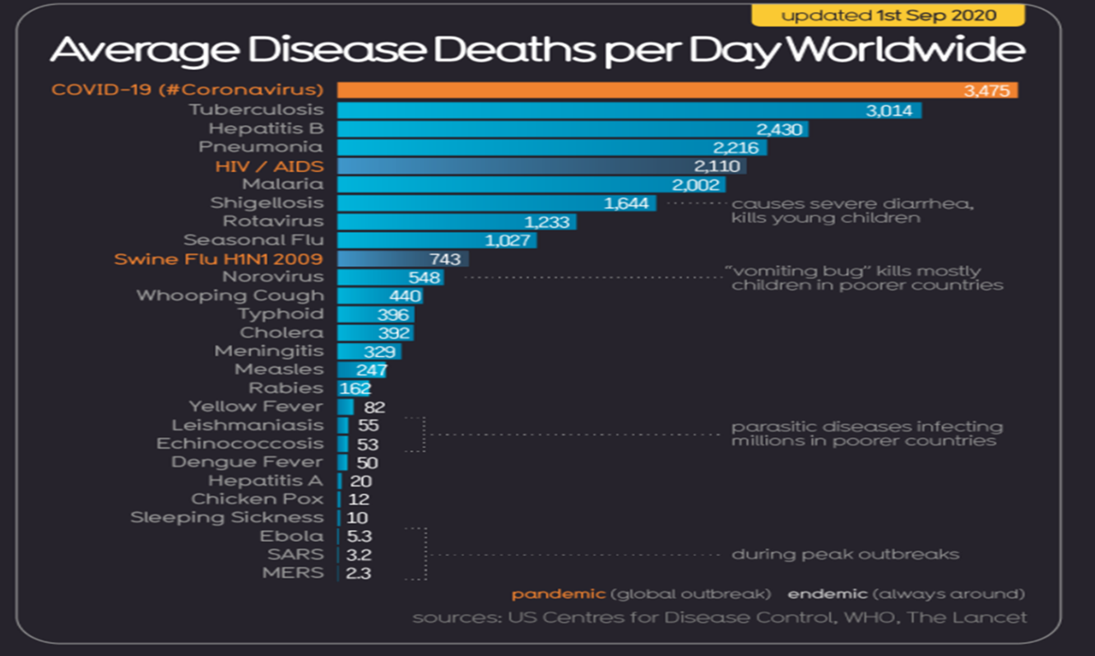
Сўнгги ўн йилликлар давомида юқумли касалликларнинг жаҳон миқёсида сезиларли даражада пасайиши кузатилмоқда, улар 1990 йилдаги 1,1 миллиарддан зиёд учраган бўлса 2016 йилда эса 670 000 дан кам бўлган (тахминан 40%га камайган). Камайиши кузатилган юқумли касаллликлар орасида диарея ва бошқа юқумли касалликлар. шунингдек неонатал касалликлар устунлик қилмоқда. ... Дунё миқёсида фақатгина ушбу иккита сабаб юқумли касалликларга чалиниб соғлом ҳаёт фаолиятини йўқотишни 60 фоиздан кўпроғини ташкил этади. Бироқ, Совид 19 вазиятни ўзгартириб юборди.

Slide 21
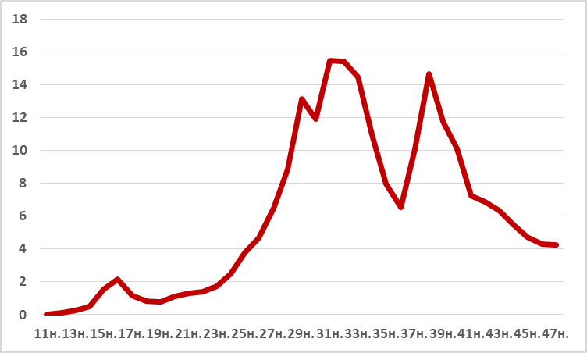
Ўзбекистонда COVID-19 билан касалланиш динамикаси (и.к. 100 минг аҳолига)

Slide 22
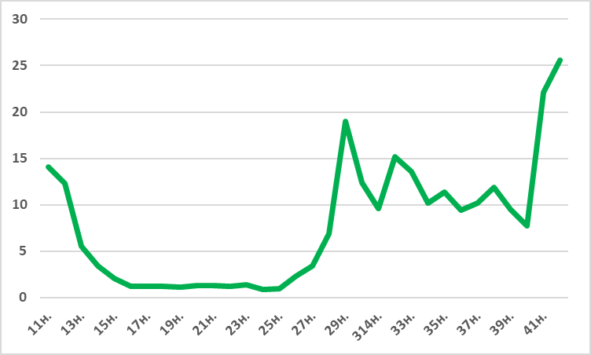
Пандемия даврида ўткир пневмония билан касалланиш динамикаси (и.к. 100 минг аҳолига)
*Санитария-эпидемиологик осойишталик ва жамоат саломатлиги хизмати маълумотлари

Slide 23
Касалланганлар ва анти-COVID-19 мавжуд шахслар солиштирма оғирлигининг нисбати

Slide 24
Ўзбекистонда ортиқча ўлим даражаси (июнь-июль 2020 й.)

Slide 25
COVID-19 хавфларини камайтириш бўйича чоралар
Жамоавий иммунитет даражасини мониторинг қилган ҳолда COVID-19 бўйича эпидемиологик назорат тизимини яратиш
Ижтимоий масофа ва алоҳидаланиш
Нафас аъзоларини ҳимоялаш воситалари (ниқоблар/респираторлар) ва қўл гигиенаси
COVID 19 билан боғлиқ хавфларни камайтириш – ЭМЛАШ!

Slide 26
Хитой рекомбинант вакцинаси клиник тадқиқоти III фаза клиник синови хақида маълумот
Клиник тадқиқот номи: Янги коронавирус рекомбинант вакцинасининг 18 ёшдан юқори бўлган инсонлардаги хавсизлиги ва COVID-19 дан ҳимоя қилиш самарадорлигини аниқлаш - халқаро, кўпмарказли, тасодифий, икки-томонлама номаълум, параллел назоратли III фаза клиник синови
Клиник тадқиқот иштирокчилари:
- Anhui Zhifei Longcom Biopharmaceutical, ХХР
- Илгор технологиялар маркази, Инновацион ривожланиш вазирлиги
- Вирусология илмий тадқиқот институти, Соғлиқни сақлаш вазирлиги
Давомийлиги: 14 ой
Клиникагача бўлган лаборатор синовлар, хамда I ва II фаза синовлари жами 900нафар кўнгиллиларда муаффақиятли якунланди.
III фаза тадқиқот Хитой ва яна 5 давлатда жами 28000 кўнгиллида ўтказилади.

